Slide 1
Прогнозирование численности студентов высшего образования в РФ
Денисов М.О.
Б-751031
Веб-разработка, дизайн и продвижение интернет-решений

Slide 2
Цель и задачи практики
Цель: разработать интерактивный веб-сайт для прогнозирования численности студентов вузов РФ на основе данных 2010–2030.
Задачи:
• Проанализировать временные ряды ключевых показателей (студенты, бюджетные места, иностранцы, безработица, инвестиции, доходы).
• Построить прогноз до 2030 года на основе официальных данных.
• Создать интерактивный дашборд с графиками и возможностью сравнения метрик.
• Оформить отчёт о проделанной работе.

Slide 3
Актуальность работы
• Демографические изменения и трансформация рынка труда требуют точного прогнозирования контингента студентов.
• Бюджетная политика в сфере образования зависит от числа абитуриентов.
• Рост иностранных студентов и инвестиций в образование меняет структуру высшей школы.
• Разработанный инструмент позволяет визуализировать тренды и принимать обоснованные управленческие решения.

Slide 4
Источники данных и структура
Данные получены из агрегированного XLSX-файла, содержащего следующие листы:
• исходные данные (2010–2025 факт)
• студенты / молодёжь / выпускники 11 класса
• доходы, иностранные студенты, бюджетные места, безработица, инвестиции
• прогнозируемые значения (2026–2030)
Все показатели приведены в тыс. человек, процентах или млрд руб.

Slide 5
Методика прогнозирования
Прогноз численности студентов на 2026–2030 гг. основывается на:
1. Трендах численности населения в возрасте 15–24 лет.
2. Плановых значениях бюджетных мест и целевого приёма.
3. Увеличении доли иностранных студентов (темп роста ~6% в год).
4. Экстраполяции линейного тренда с учётом стабилизации выпуска школ.
5. Корректировке по инвестициям в образование и уровню безработицы.

Slide 6
Основные KPI (факт 2025 и прогноз 2030)
Показатель | 2025 (факт) | 2030 (прогноз) | Изменение
--------------------------------|-------------|----------------|-----------
Студенты, тыс. чел. | 4 658 | 5 392 | +15,7%
Бюджетные места, тыс. | 592 | 655 | +10,6%
Иностранные студенты, тыс. | 410 | 545 | +32,9%
Безработица молодёжи, % | 8,5 | 5,9 | -30,6%
Инвестиции в образование, млрд ? | 887 | 1 295 | +46,0%

Slide 7
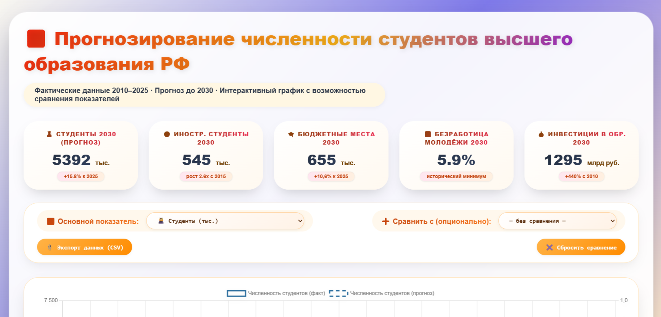
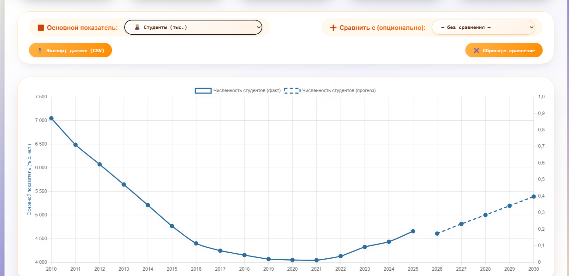
Получившийся сайт

